Slide 1
Разработка мобильного приложения «Roadmap»
МИНОБРНАУКИ РОССИИ
ФЕДЕРАЛЬНОЕ ГОСУДАРСТВЕННОЕ БЮДЖЕТНОЕ ОБРАЗОВАТЕЛЬНОЕ
УЧРЕЖДЕНИЕ ВЫСШЕГО ОБРАЗОВАНИЯ
«ВОРОНЕЖСКИЙ ГОСУДАРСТВЕННЫЙ УНИВЕРСИТЕТ»
(ФГБОУ ВО «ВГУ»)
Факультет компьютерных наук
Кафедра программирования и информационных технологий
Обучающийся: Труфанов В.Д. 3 курс
Научный руководитель: Тарасов В.С. ст. преподаватель
Консультант: Ушаков В.А. ассистент

Slide 2
Проблемы и актуальность
Проблемы:
Избыток разрозненной учебной информации в IT
Непонятна последовательность изучения тем
Отсутствие наглядной траектории обучения
Актуальность:
Высокий и не покрываемый спрос на IT-специалистов
Культура непрерывного обучения (lifelong learning)
Популярность концепции дорожных карт (roadmap.sh)
Переход обучения в мобильный формат

Slide 3
Цель работы
Создание мобильного Android-приложения, предоставляющего доступ к структурированным дорожным картам обучения по профессиям и навыкам в сфере информационных технологий с возможностью отслеживания персонального прогресса их освоения.

Slide 4
Постановка задачи
анализ рынка образовательных IT-приложений и сервисов дорожных карт;
определение функций разрабатываемой системы;
выбор средств разработки;
проектирование архитектуры приложения и базы данных;
реализация функций разрабатываемой системы.

Slide 5
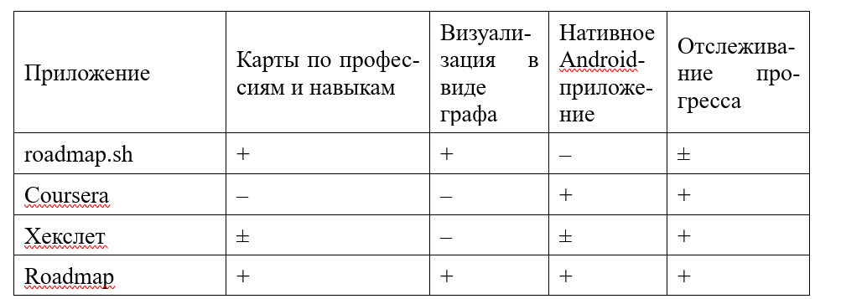
Обзор аналогов

Slide 6





Средства реализации
Язык программирования Kotlin
Jetpack Compose
Canvas API
Фреймворк Ktor
СУБД PosgreSQL
ORM Exposed

Slide 7
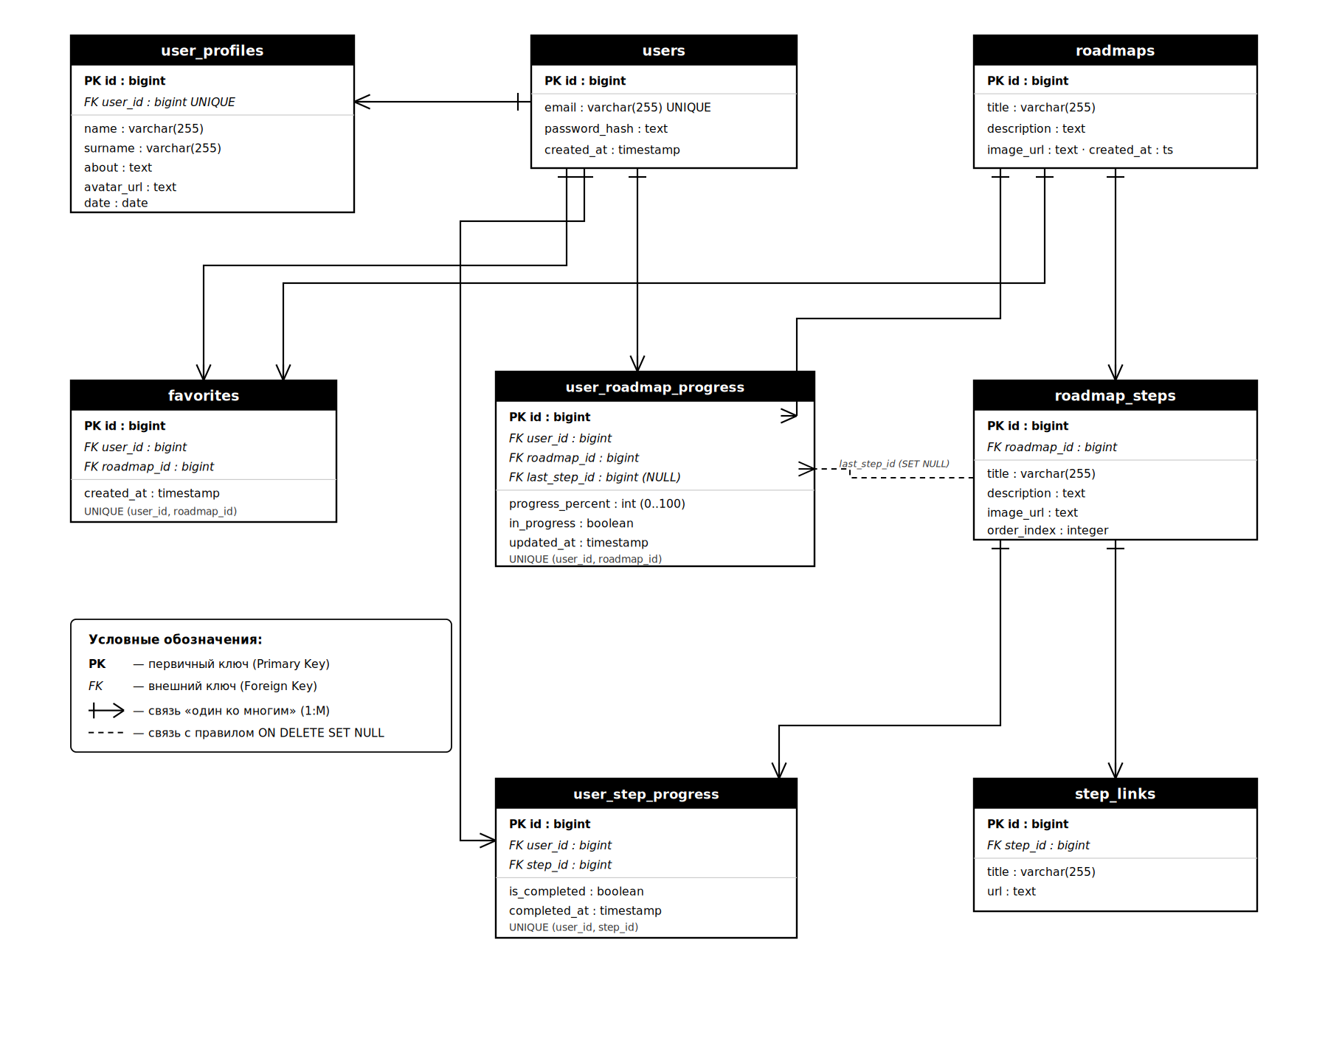
База данных

Slide 8
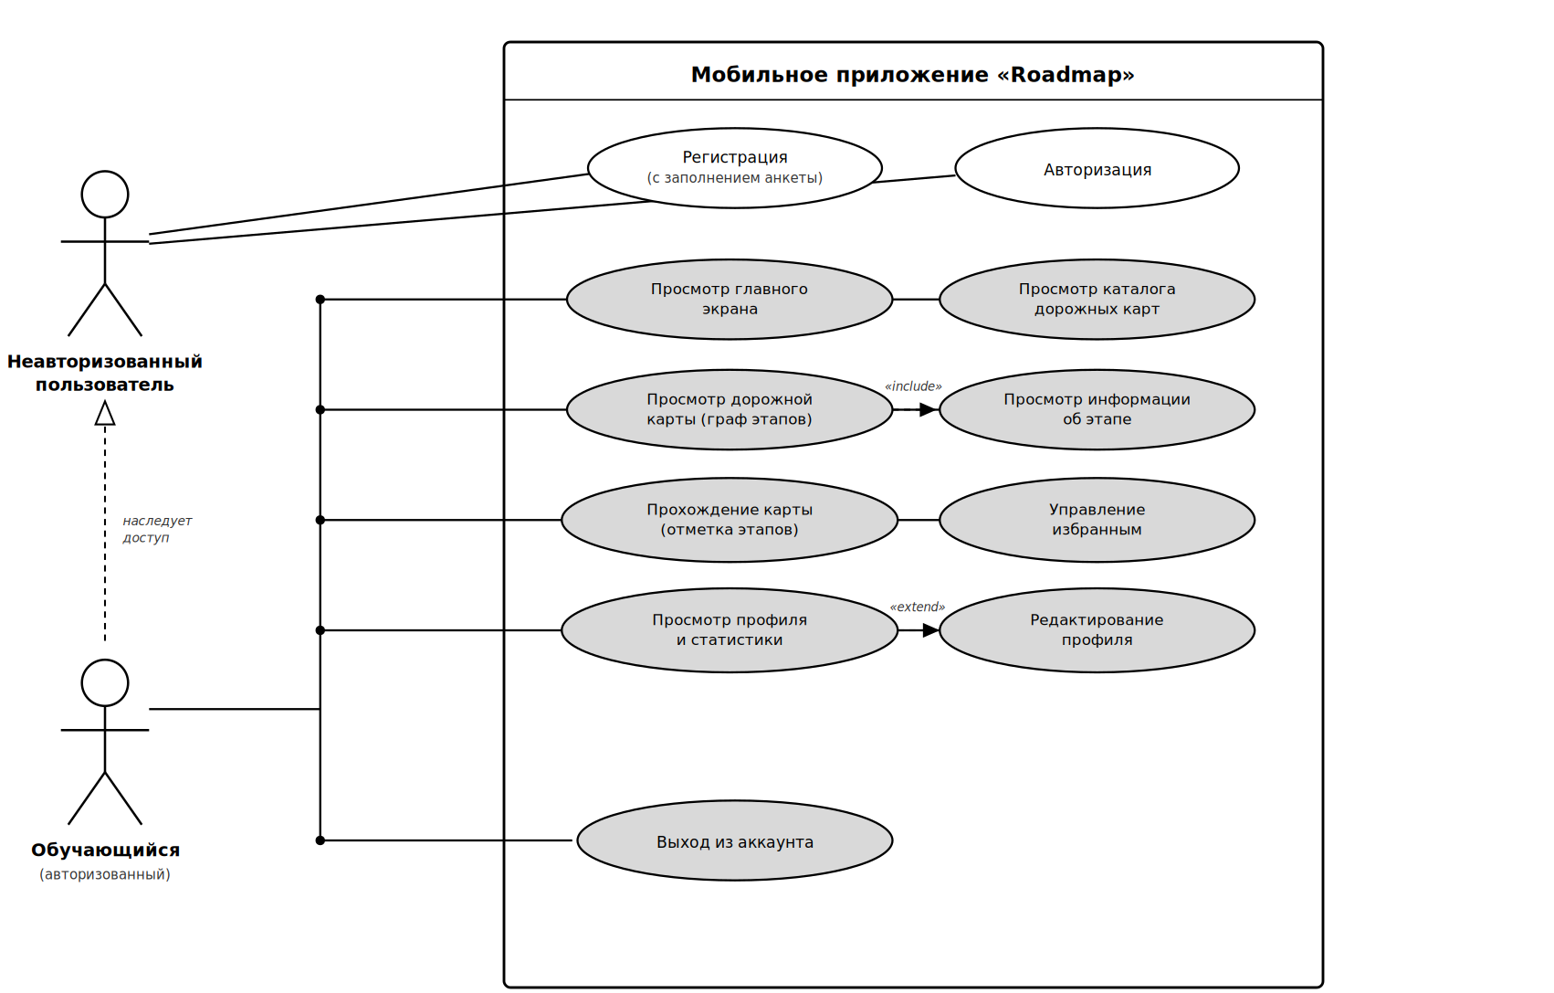
Диаграма прецедентов

Slide 9
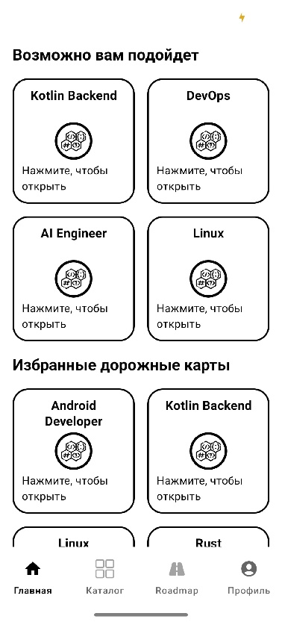

Реализация интерфейса

Slide 10
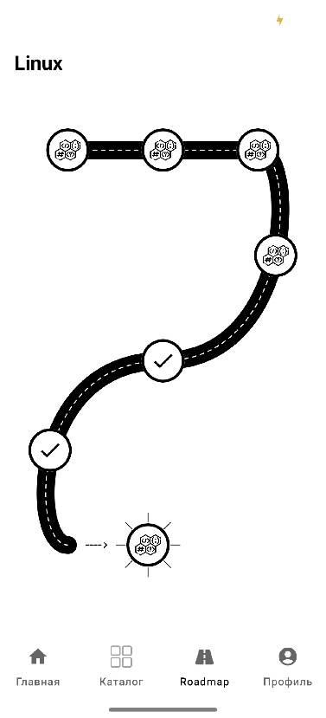
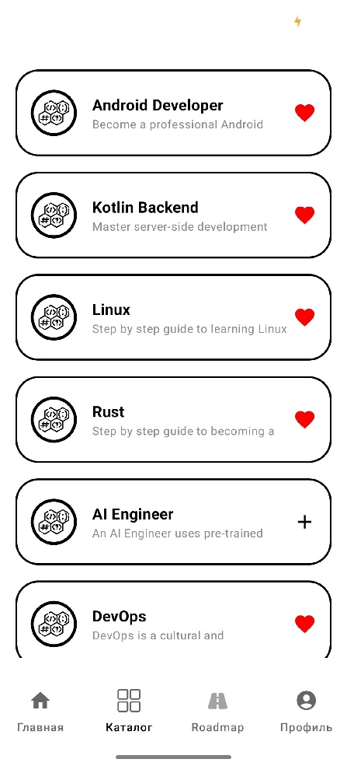
Реализация интерфейса

Slide 11
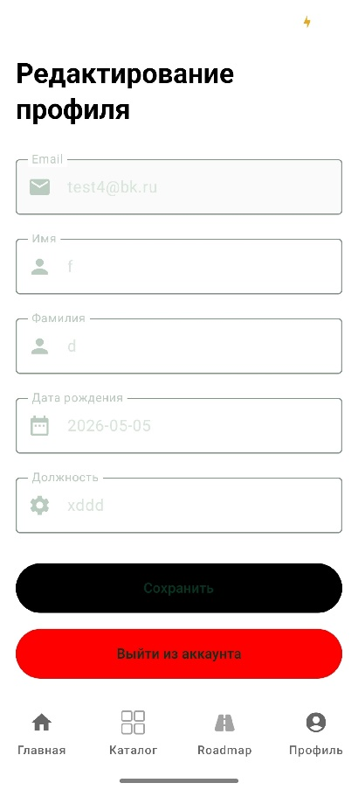
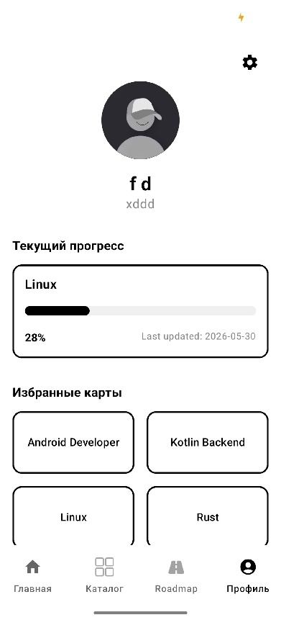
Реализация интерфейса

Slide 12
Заключение
В результате проделанной работы
выполнены все поставленные задачи:
проанализирован рынок образовательных IT-приложений;
определены функции разрабатываемой системы;
выбраны средства разработки;
спроектирована архитектура приложения и базы данных;
реализованы функции разрабатываемой системы.

Slide 13
Разработка мобильного приложения «Roadmap»
МИНОБРНАУКИ РОССИИ
ФЕДЕРАЛЬНОЕ ГОСУДАРСТВЕННОЕ БЮДЖЕТНОЕ ОБРАЗОВАТЕЛЬНОЕ
УЧРЕЖДЕНИЕ ВЫСШЕГО ОБРАЗОВАНИЯ
«ВОРОНЕЖСКИЙ ГОСУДАРСТВЕННЫЙ УНИВЕРСИТЕТ»
(ФГБОУ ВО «ВГУ»)
Факультет компьютерных наук
Кафедра программирования и информационных технологий
Обучающийся: Труфанов В.Д. 3 курс
Научный руководитель: Тарасов В.С. ст. преподаватель
Консультант: Ушаков В.А. ассистент

